Slide 1
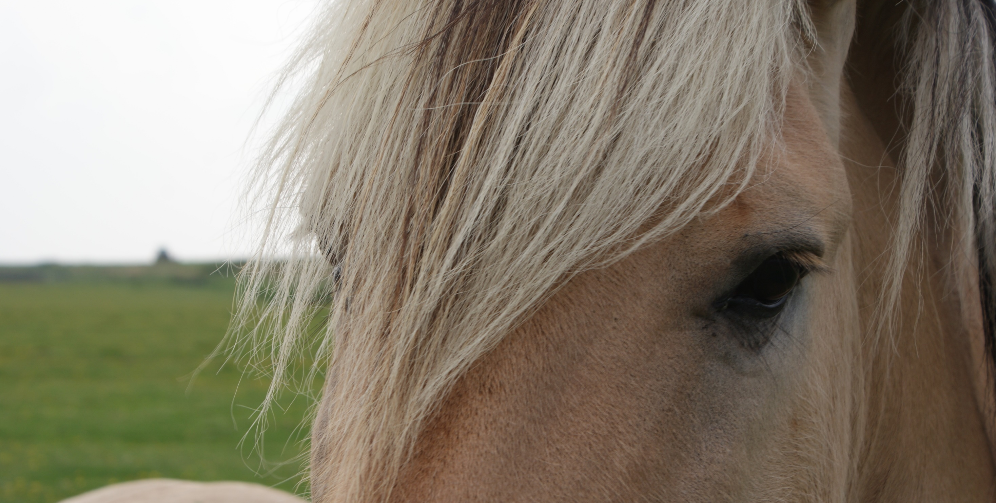

Hesteafgiftsfonden
Strategi 2026 - 2029

Slide 2
Om strategien
Strategien beskriver fondens strategiske målsætninger, indsatsområder samt tildelingskriterier og opfølgningsprocedurer. Strategien udmøntes derudover i en vejledning om ansøgning om tilskud mv.
På baggrund af strategien gennemføres der minimum én årlig ansøgningsrunde.
Forud for de årlige ansøgningsrunder vil fondens bestyrelse gennemføre et servicetjek af strategien med henblik på, om der er indsatsområder, der skal justeres og/eller særligt fremhæves.
Fondens formål
Hesteafgiftsfondens overordnede formål er at styrke hesteholdets udviklingsmuligheder.
Nyttevirkningen af fondens bevillingsvirksomhed skal i sidste ende tilfalde hesteejere, og bevillinger gives til projekter, der bidrager positivt til sektorens værdikæde.

Slide 3
Regelgrundlaget
Fondens midler skal anvendes i overensstemmelse med landbrugsstøtteloven og bekendtgørelserne udstedt i medfør heraf samt EU’s statsstøtteregler.
Overholdelse af EU’s statsstøtteregler vil primært blive vurderet med udgangspunkt i Bekendtgørelse om støtte til fordel for primær jordbrugsproduktion og forarbejdning af landbrugsprodukter omfattet af EU’s statsstøtteregler og finansieret af landbrugets promille- og produktionsafgiftsfonde m.v. (aktivitetsbekendtgørelsen), som er en udmøntning af EU-Kommissionens statsstøttegodkendelse.
De aktivitetsområder, som er omfattet af godkendelsen, er sammenfattet under en række kapitler i aktivitetsbekendtgørelsen.
Derudover er der mulighed for at give tilskud til projekter, som ikke medfører risiko for konkurrenceforvridning mellem medlemslande samt til konkurrenceforvridende projekter under de minimis-reglerne.

Slide 4
Fondens indsatsområder
Fonden fokuserer på tre indsatsområder, der tager afsæt i erhvervets udviklingsmuligheder
Hesteafgiftsfonden har valgt at fokusere på tre indsatsområder inden for rammerne af landbrugsstøtteloven og tilhørende bekendtgørelser.
Disse indsatsområder tager afsæt i de udviklingsmuligheder og udfordringer, som erhvervet står overfor. De understøtter fondens formål om at styrke hesteholdets udviklingsmuligheder.
De enkelte indsatsområder er beskrevet på næste side.
Forskning
Innovation
Rådgivning

Slide 5
Fremme forskning af heste, herunder hestesygdomme, fodring, opstaldning, reproduktion og velfærd
Forskning
Innovation
Fremme innovation i bredeste forstand til gavn for hestesektorens udviklingsmuligheder
Rådgivning
Fremme rådgivning af hesteejere om hestehold, herunder management, fodring, opstaldning, reproduktion, velfærd og økonomi

Slide 6

Generelle tildelingskriterier
Tildelings kriterier

Slide 7
Tildelingskriterier
GENERELLE KRITERIER
Gælder alle ansøgninger på tværs af indsatserne, og omhandler de elementer, som fonden bruger til at vurdere projektets grundlæggende egnethed.
A. Faglighed og kompetence
Vurderes ud fra, om ansøger med tilknyttede medarbejdere, herunder evt. eksterne leverandører, har de nødvendige kompetencer, erfaring og viden til at få projektet i mål.
B. Koordinering og samarbejde
Vurderes ud fra, om projektet er koordineret med andre aktører, som arbejder med samme eller lignende problemstillinger.
C. Aktualitet og relevans
Vurderes ud fra både en erhvervs- og samfundsmæssig vinkel. Projektet skal bidrage til at løse en problemstilling, som er aktuel og relevant. Det forventes, at der bygges videre på allerede eksisterende viden og anvendes metoder, som er anerkendte og anvendelig i praksis.
D. Kvalitet
Vurderes ud fra, om der er en klar sammenhæng med formålet, formålets opnåelse og om der er et rimeligt budget set i forhold til projektets formål og aktiviteter.
E. Bredde
Vurderes ud fra, om projektet har en bred målgruppe og så vidt muligt gavner hele sektoren, bl.a. i kraft af et bredt emnefelt.
F. Udviklingspotentiale
Potentialet vurderes ud fra, om projektet på sigt kan bidrage til en positiv udvikling af hele eller dele af erhvervet.
G. Nyskabelse og innovationsværdi
Vurderes ud fra, om projektet har en generel nyhedsværdi, navnlig i hvilket omfang projektet bidrager til at se muligheder og udfordringer på en ny måde eller anvender en ny tilgang til opgaveløsningen.
H. Formidling af resultater
Her lægges stor vægt på, at der er en plan for formidling af resultater fra støttede projekter til videncentre og hesteejere

Slide 8
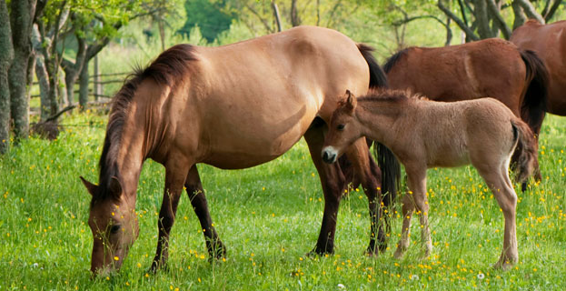
Aktiviteter
Resultater og leverancer Effekter
Kvantitative mål

Slide 9
Målhierarki
Sammenhæng til fondens strategiske mål
Brug af kvantitative mål
Som led i vurderingen af den enkelte ansøgning i forhold til effektpotentiale skal ansøgere opstille tre kvantitative mål, der tilsammen udgør et målhierarki. De tre mål opstilles for projektets:
Aktiviteter
Resultater og leverancer
Effekter
Effekt
(brancheniveau)
Resultater og leverancer (projektniveau)
Aktivitet (projektniveau)
Formål (projektniveau)

Slide 10
Målhierarki
Aktivitetsmål
Udgør et kvantitativt mål for de aktiviteter, der gennemføres i projektet. Det kan for eksempel være omfang af forskning, antal forsøg eller tests, formidlingsaktiviteter m.v.
Resultat- og leverancemål
Udgør et kvantitativt mål for de umiddelbare output af aktiviteterne. Det kan for eksempel være den forventede indsigt, som forskning giver anledning til, antal publikationer, antal formidlinger, antal respondenter der nås.
Kan være et kvantitativt mål for effekten af, at en given ny metode eller teknologi spredes og tages i anvendelse på bedrifter. Det kan opgøres på for eksempel parametre for ressourceforbrug, udbytte eller andet. Et effektmål er således typisk et kvalificeret bud på effekten af projektet på bedriftsniveau, når projektets resultater er spredt og implementeret
Effektmål
Kvalificerede begrundelser for resultater og effekter
I ansøgningen redegøres der for, hvorfor det er sandsynligt, at de planlagte aktiviteter vil medføre de forventede umiddelbare resultater og kunne give anledning til de forventede effekter på for eksempel bedriftsniveau.

Slide 11
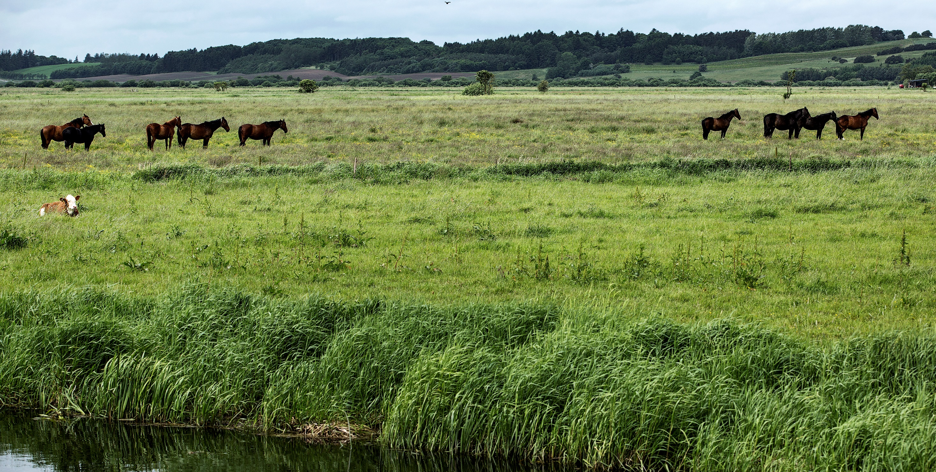
Støttede projekter
Opfølgning

Slide 12



Opfølgning
Fonden lægger vægt på, at de støttede projekter skaber resultater, og at de får den ventede effekt. Derfor vil der ske en systematisk opfølgning efter projektets afslutning. Det vil i praksis ske gennem en elektronisk indberetning.
Når projektet er afsluttet, skal den projektansvarlige redegøre for aktiviteter, leverancer og forventede effekter i henhold til de opstillede mål for projektet.
Et antal projekter udtages til fondens evaluering af tilskuds- modtagers angivelse af resultat- og leveranceopnåelse og forventede effekt.
Projektansvarlige opbevarer og stiller data til rådighed, der muliggør effektmåling af projekter.

Slide 13
Fondens effektmål
Hesteafgiftsfonden har vedtaget følgende effektmål for strategiperioden 2026-2029:
Rådgivning: Størrelsen på den danske hestebestand fastholdes igennem strategiperioden. Dette tilvejebringes bl.a. gennem fondens indsatsområde om at fremme rådgivning af hesteejere om hestehold
Forskning: Støtte projekter, hvor der indgår et uddannelseselement i forhold til bachelorer, specialestuderende og ph.d.-studerende. Dette tilvejebringes bl.a. gennem fondens indsatsområde om at fremme forebyggelse, diagnosticering og behandling af hestesygdomme samt at fremme forskning og innovation, der er til gavn for hestesektorens udviklingsmuligheder.
Innovation: Støtte udvikling og afprøvning af nye metoder, teknologier, produkter eller løsninger. Dette tilvejebringes bl.a. gennem fondens indsatsområde om at fremme innovation i bredeste forstand til gavn for hestesektorens udviklingsmuligheder.
Udbredelse af viden i form af artikler og indlæg i relevante medier, vurderet på baggrund af projekternes faglige afrapportering til fonden.
Ambitionen udtrykker fondens ønske om at understøtte en udvikling i sektoren. Dette er relevant som parameter for opsamling af viden om fondens aktiviteter og monitorering af sektorudviklingen, men ikke som selvstændig opgørelse af projekternes effektskabelse.

Slide 14
Fakta om Hesteafgiftsfonden
Fonden har lovgivningsmæssig baggrund i landbrugsstøtteloven.
Fonden kan i henhold til landbrugsstøtteloven yde støtte til forskning og forsøg, produktudvikling, rådgivning, uddannelse, kontrol, sygdomsforebyggelse- og bekæmpelse, afsætningsfremme samt særlige aktiviteter, som er godkendt af fødevareministeren.
Fonden forventer at have ca. 1,5 mio. kr. årligt til rådighed for bevilling af tilskud. Fondens bestyrelse forbeholder sig ret til frit at prioritere ansøgninger inden for den til enhver tid værende økonomiske ramme.
Fonden ledes af en faglig bestyrelse, der er sammensat af repræsentanter for
erhvervet og offentlige interessenter.
Det er bestyrelsen, der vurderer ansøgninger og bevilger tilskud til projekter. Administrationen varetages af et sekretariat i Landbrug & Fødevarer.
Kontaktoplysninger Hesteafgiftsfonden Axeltorv 3
1609 København V
Telefon: 3339 4000 – Landbrug & Fødevarers hovednummer
Hesteafgiftsfonden.dk hesteafgiftsfonden@hesteafgiftsfonden.dk

